Slide 1



&
CASE STUDY - VYTVÁŘENÍ DOBRÉ POVĚSTI ONLINE
Získávání a prezentování online recenzí s cílem budování důvěry v obchod, zboží, zvýšení prodejů a efektivity reklamních kampaní online.

Slide 2






Efekty spolupráce:
PROČ ZVOLIT
SPOLEHLIVÉRECENZE.CZ?
“Spolehliverecenze.cz pro nás implementovala systém doporučení na 7 trzích. Na 6ti šlo vše hladce a na jednom bylo potřeba kvůli technickým problémům povolat specialisty, což zařídily také Spolehliverecenze.cz, a i zde se ve finále implementace zdárně povedla. Co se týká prodejů a konverzí, hodnotíme pozitivní dopad zavedeného nástroje na cca 10-15% zvýšení. Doporučuji”
7 zemí
pl, sk, hu, fr, de, cz, at
10 559 +
recenzí
4832 +
recenzí prodejců
5727 +
produktových recenzí
Marcin Sznajder
Místopředseda představenstva, Primagran
600 +
recenzí u vizitky Google
19%
vyžádané recenze vs. získané

Slide 3
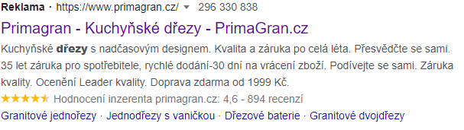
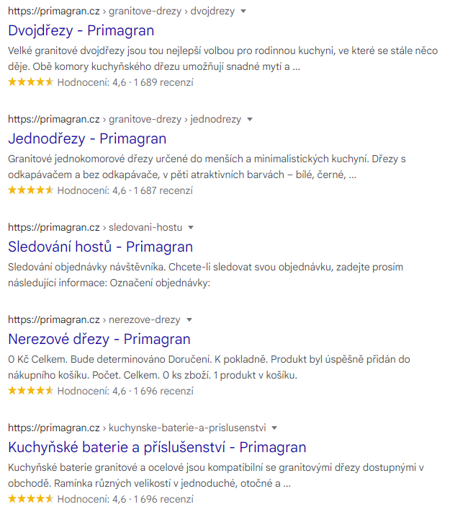
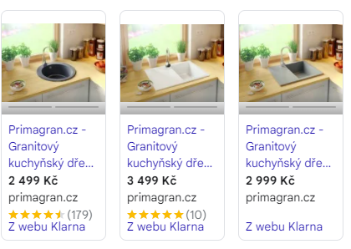
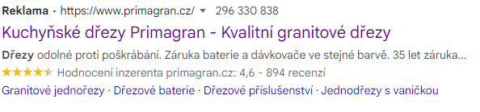
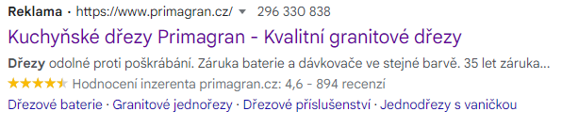
"Zlaté hvězdičky" v Google

Slide 4

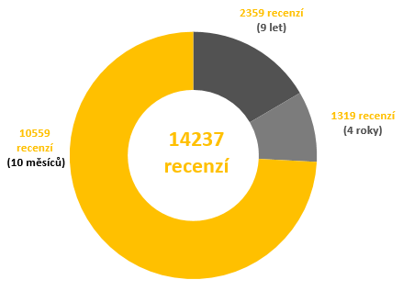




EFEKTY SPOLUPRÁCE
vs KONKURENCE
Rich Snippets
PLA, Google ADS, SEO
Retroactive / Import / Pop-up / e-mail
Cílená implementace
Widgety
(recenze na www)
Webové stránky třetích stran
97%
pozitivních recenzí

Slide 5
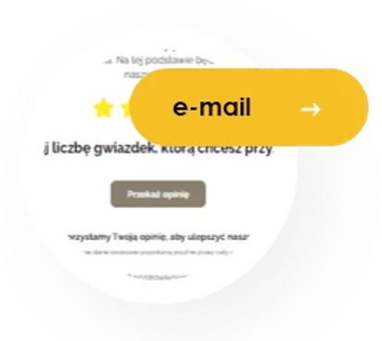
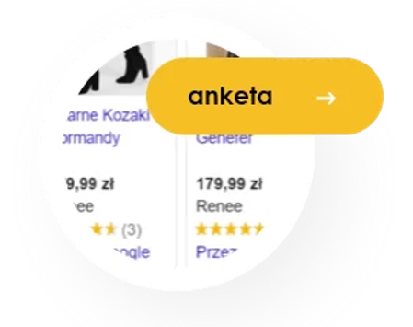
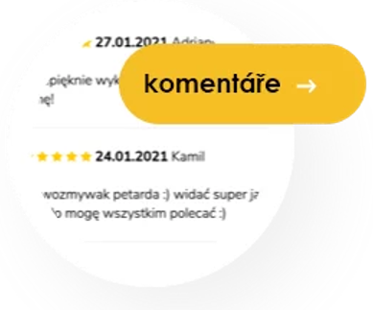
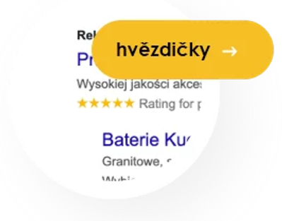







INTEGRACE
Integrace Spolehiverecenze.cz s PrestaShopem na základě hotového plug-inu.
Systém Spolehliverecenze.cz
automaticky stahuje údaje o objednávkách, na základě kterých připravuje dotazníky a e-maily
Získané recenze jsou odesílány do panelu Spolehliverecenze.cz a odtud automaticky na všechna důležitá místa:
Recenze prodejce do “widgetu prodejce”
Recenze produktů na produktové karty
a na Google (produktové reklamy, textové reklamy, organické výsledky)

Slide 6
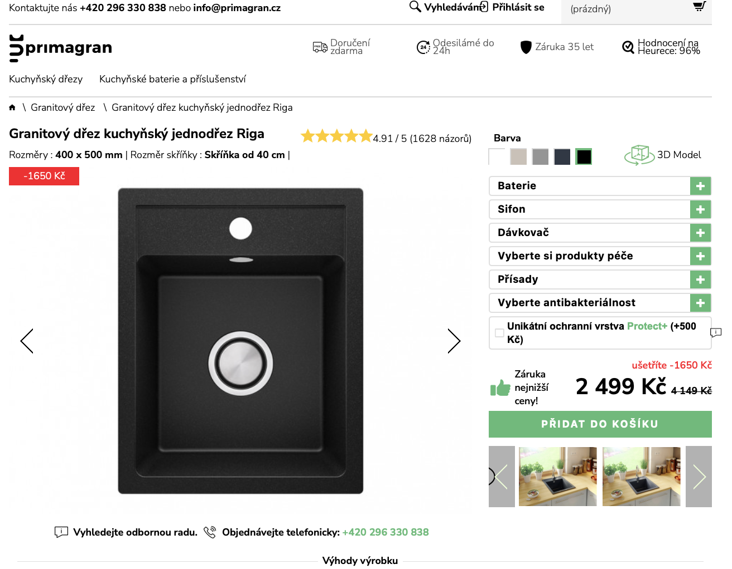
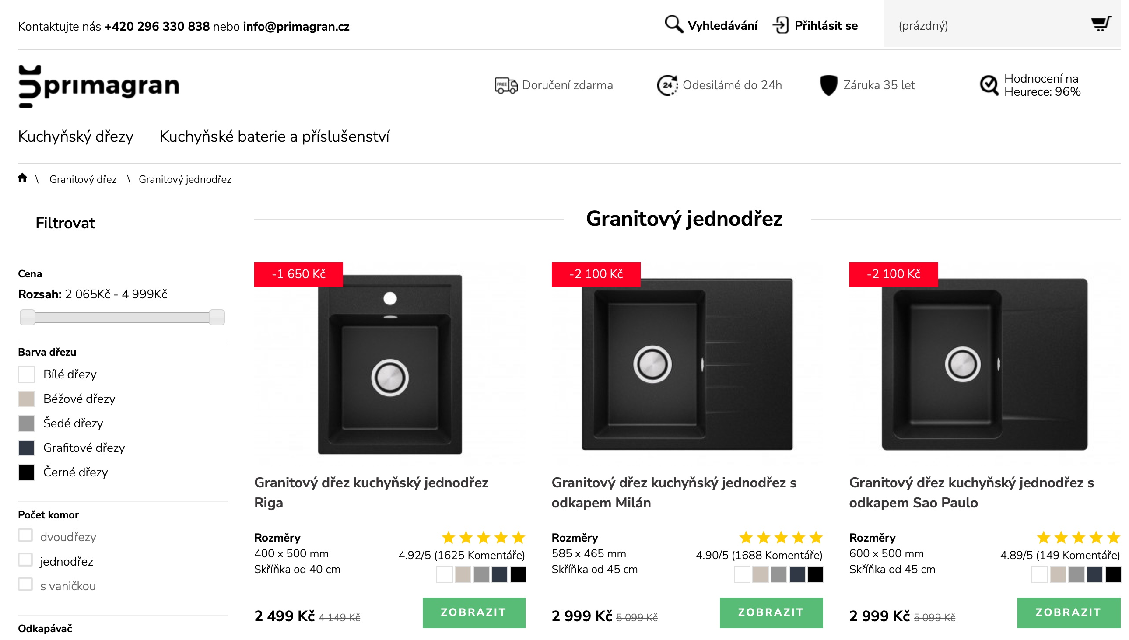
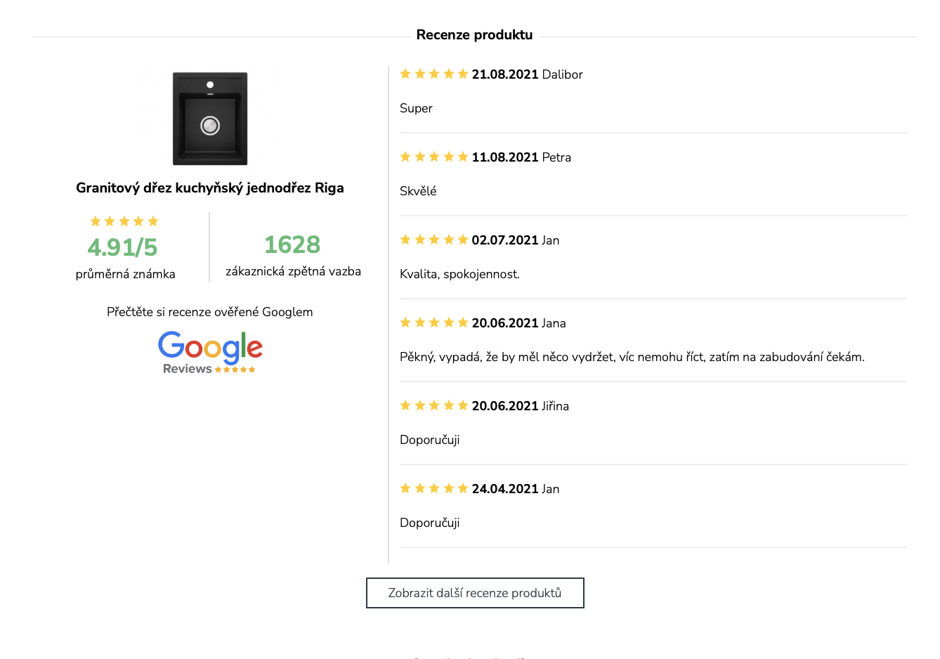
INTEGRACE

Slide 7
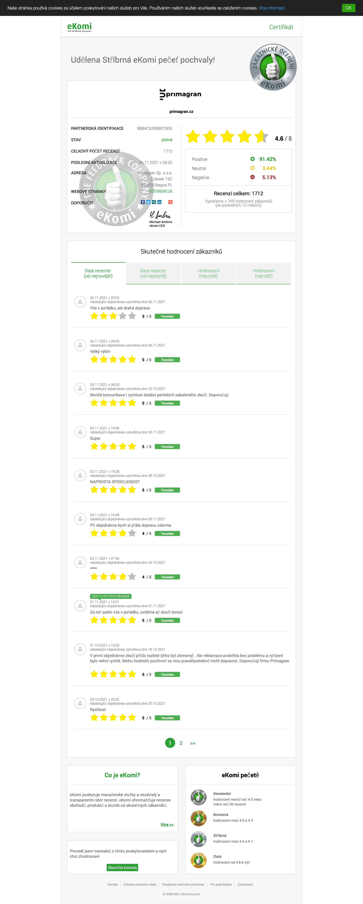
INTEGRACE - certifikát

Slide 8


PROČ JSOU RECENZE DŮLEŽITÉ?
92%
Online recenze ovlivňují rozhodovací proces zákazníka a marketingové ukazatele, proto je tak důležité je sbírat, prezentovat a odesílat do Googlu.
zákazníků připouští, že jejich nákupní rozhodnutí ovlivňují recenze dostupné na internetu
84%
kupující důvěřují názorům zveřejněným v obchodě stejně jako recenzím svých známých
Zvyšte své
prodeje
až o 5-10%
Navyšte až o 20%
traffic na svých
stránkách
Recenze pro
Google Moje Firma
380%
Získejte až o
200-300%
více recenzí
Snižte své náklady
na Google reklamy až o 50%
O tolik se v průměru zvyšuje prodej produktu, pokud má na kartě produktu minimálně 20 recenzí (u drahých produktů), a o 190 % v případě levnějších produktů (do 1500 Kč)

Slide 9





PROČ ZVOLIT Spolehliverecenze.cz?
95%
Zasloužíte si nejkomplexnější řešení, které pro vás získá nejvíce pozitivních recenzí a navíc vám umožní je efektivně spravovat a komunikovat.
námi získaných recenzí je pozitivních
42%
klientů v odpovědi na naši žádost zašle hodnocení (obecný průměr je 10–15%)
Rychlá
integrace
Důvěřuje nám
400+ firem
Všechny recenze vám zůstávají
30%
o tolik roste průměrný počet návštěv na webových stránkách díky efektivnímu získávání recenzí a zobrazování „zlatých hvězdiček“ na Googlu
Hezké
widgety
Podpora 26 jazyků
4 způsoby
sběru recenzí

Slide 10























DŮVĚŘUJÍ NÁM

Slide 11
Tomasz Kępa
Product Manager
t.kepa@spolehliverecenze.cz /
732 579 078

